Slide 1


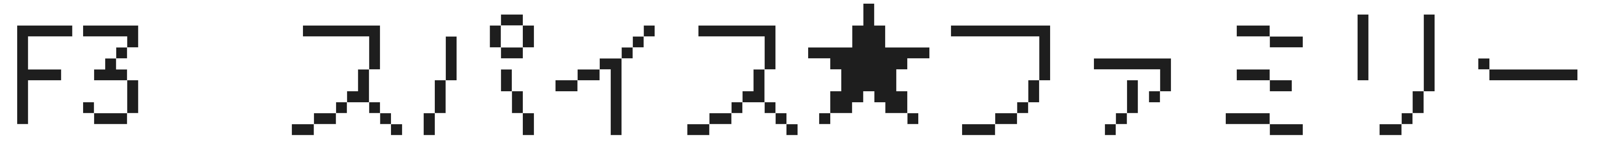


Slide 2
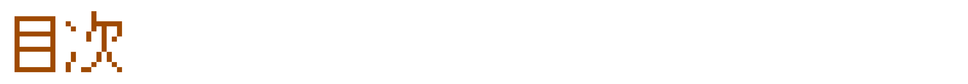
背景・目的
概要
機能
デモンストレーション
反省と課題
チーム開発を通して
謝辞

Slide 3
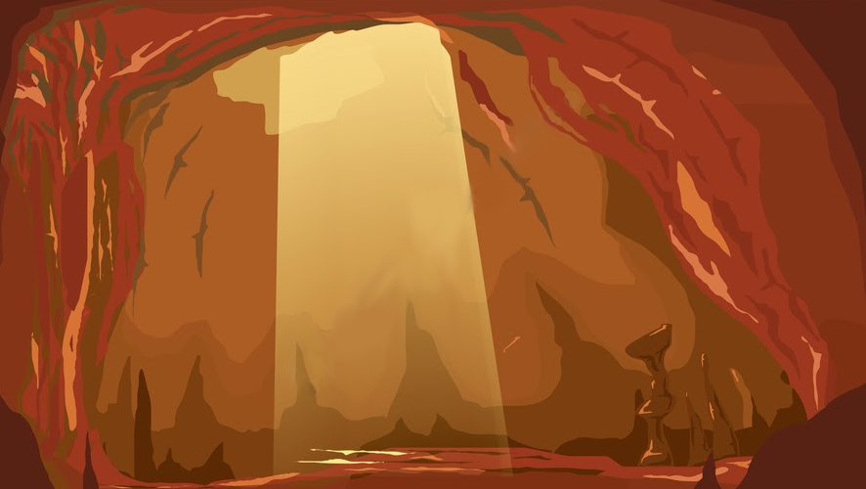


Slide 4
背景・目的
背景
仕事にやる気が出ない若者を対象に、
若者を中心に人気のある育成ゲームを取り入れたアプリケーションを
作成し、仕事に対するモチベーション向上を目指した。
目的
仕事のモチベーション向上

Slide 5


Slide 6
概要
勤務時間やミッション(目標)達成数に応じて、 キャラクターを育成することができるアプリケーション
進化
進化
孵化
進化

Slide 8
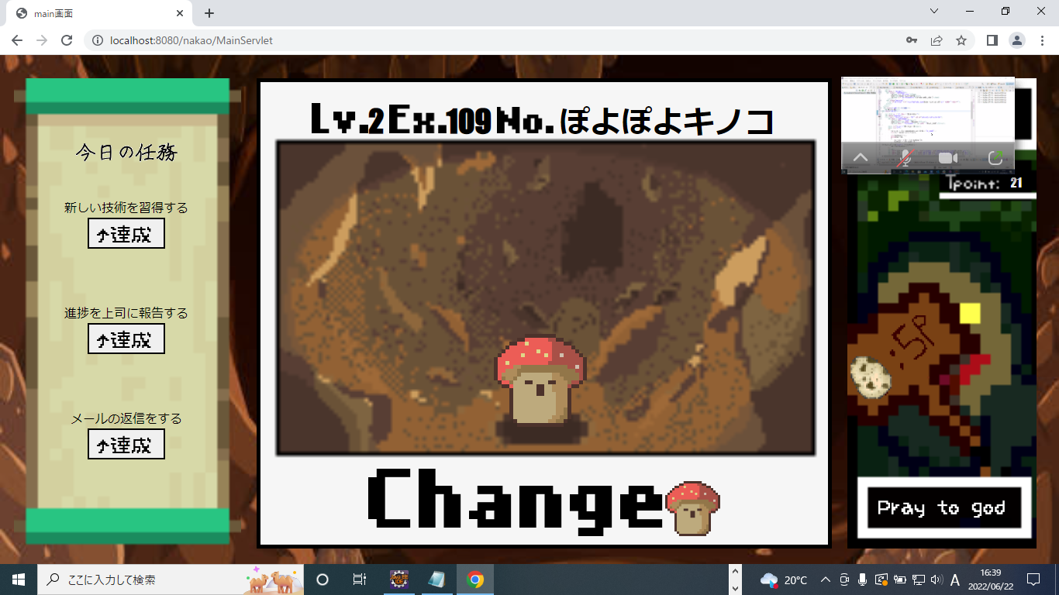
キャラ育成機能
経験値を貯めることでキャラクターを育成できる機能
メイン画面
経験値は…
勤務時間
ミッションを達成すること の2点に応じて貯まる
１
経験値
２
キャラクター

Slide 9
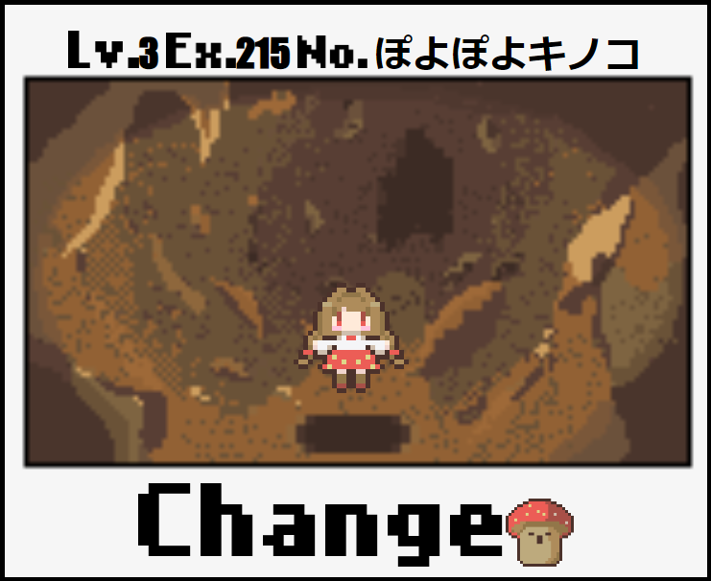
キャラ育成機能
２
一定のレベルになると進化
メイン画面
１
貯めた経験値に応じてレベルが上がる
メイン画面
３
キャラの見た目や動きが変わる
進化
レベル

Slide 10
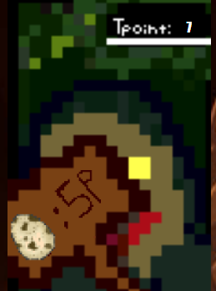
ログインボーナス機能
1日1回ログインボーナスを受け取れる機能
メイン画面
Tポイント
Tポイントを1ポイント受け取れる
Tポイントで卵を購入できる
※Tポイント＝卵ポイント

Slide 11
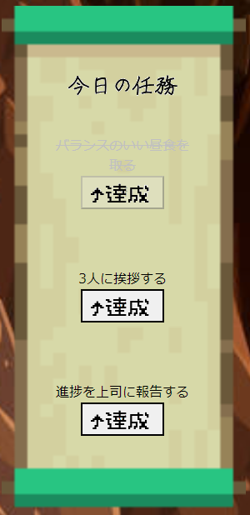
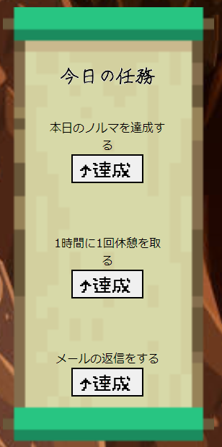
デイリーミッション機能
メイン画面
ミッション(目標)がランダムに3つ表示される機能
メイン画面
達成すると、経験値を獲得できる
ミッション
ミッションは毎日変わる
達成ボタン
次の日

Slide 12
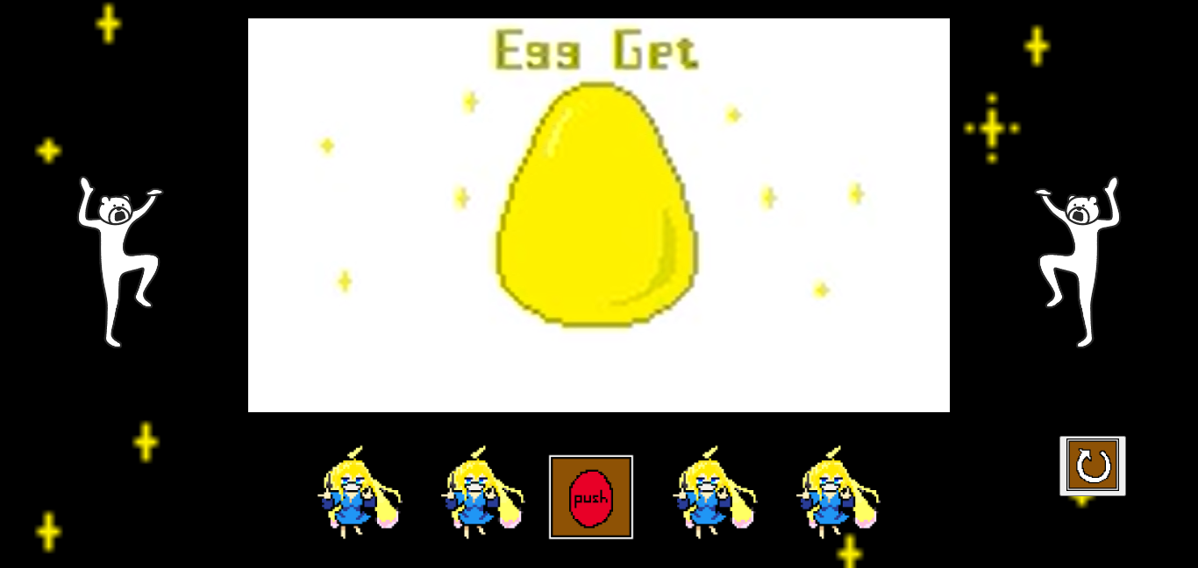
卵購入機能
キャラクターの元である、卵を購入できる機能
卵購入画面
5ポイント（Tポイント）で 1個購入できる
孵化
一定の経験値を貯めると
孵化する

Slide 13
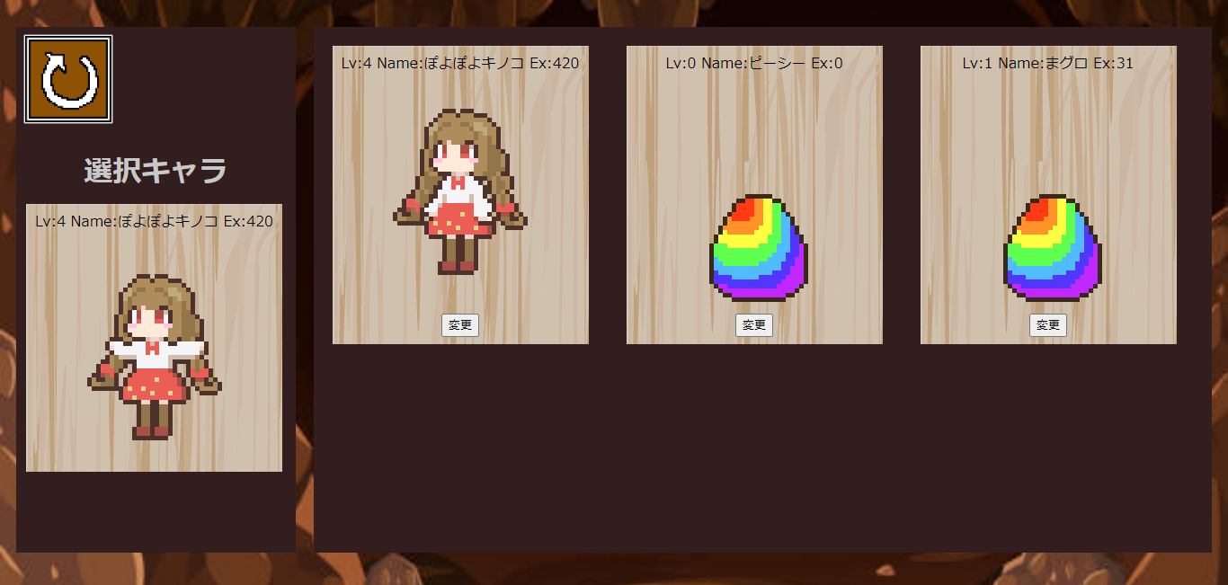
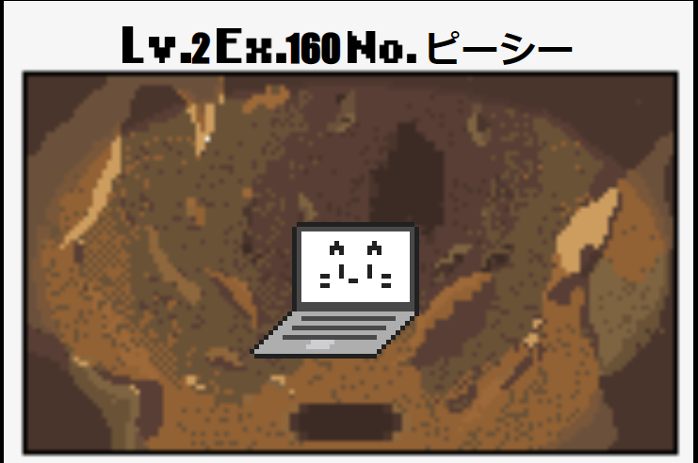
キャラチェンジ機能
キャラ画面
キャラチェンジ画面のスクショ
今育成しているキャラクターを 別のキャラクターに 入れ替えることができる機能
メイン画面
育成キャラが変更される
キャラ
チェンジ後

Slide 15


Slide 16
反省点・課題
途中で機能を変更したことによって、デザインの結合が うまくいかなかった
→柔軟に対応できるデザインを考える
最初に決めた担当と別の仕事をすることになった
進化時のエフェクトなど、細かい機能を付けることが できなかった
→要件定義書で細かく決める

Slide 18
髙林 隼仁
（知識工学株式会社）
担当
チームリーダー
Java、JavaScript
苦労した点
計画を立て、メンバーに仕事を割り振ること
各メンバーの進捗確認
習っていなかったJavaScriptの技術
成果
チームマネジメントの経験を積むことができた
新しい技術（JavaScript等）を知ることができた

Slide 19
中尾 順仁
（株式会社FPGテクノロジー）
担当
DBA担当
DAOの作成
JavaScriptの機能
苦労した点
JavaScriptの作成
→ミッションボタン、デザインの違うアラート機能etc
成果
新たにJavaScriptの機能を習得できた

Slide 20
古晒 悠誠
（ネット・インフォメーション株式会社）
担当
構成管理担当
コミュニケーション管理担当
JSP、CSS
デザイン
苦労した点
デザイン設計と機能設計で分担作業をした後 結合させる作業。
成果
CSSの復習と応用。主にデザインスキルが身についた

Slide 21
松本 美空
（エヌ・エス・ケイ株式会社）
担当
品質管理担当
DAOの作成
JavaScriptの機能
苦労した点
JavaScriptの記述 →思った通りの動作にならなかった
成果
JavaScriptの記述方法について理解することができた

Slide 22
内田 歩輝
（株式会社K・システムソリューション）
担当
発表担当
Servlet、JSP、CSS
デザイン
苦労した点
意思疎通
成果
Servletの挙動が理解できた
伝わりやすい言い方を工夫した

Slide 24
謝辞
本アプリの作成にあたって、指導していただいた ウェビナー講師の冨原講師、Fクラス講師の一戸講師に 心から感謝申し上げます。
また、この研修に参加する機会を与えてくださった、 株式会社SEプラスの皆様、所属企業の皆様に 厚く御礼申し上げます。

